Slide 1
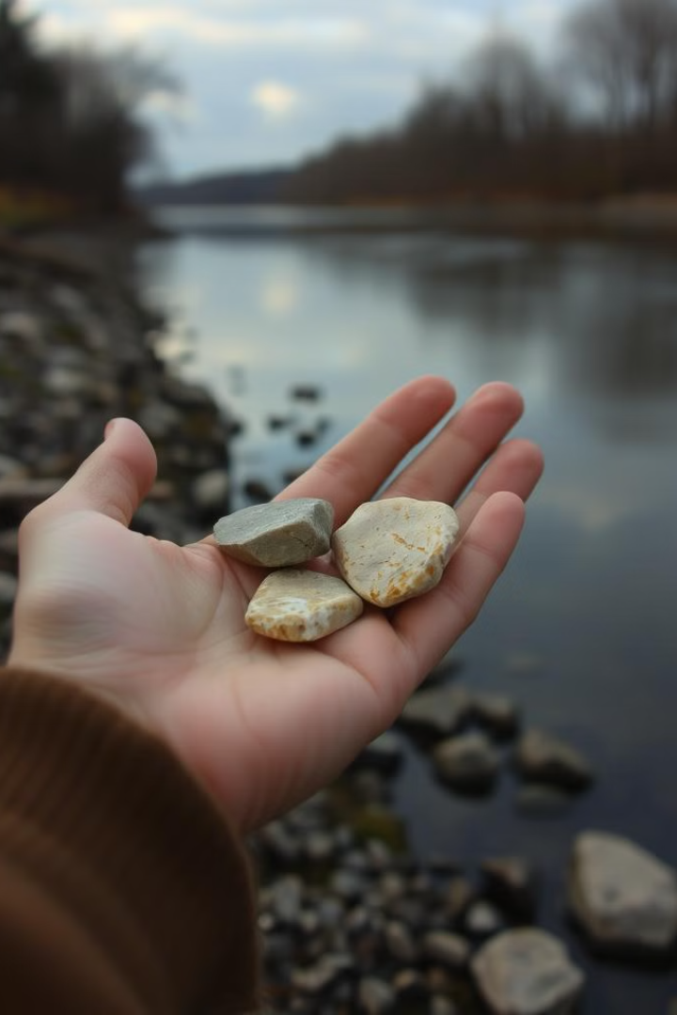

Буктрейлер
по повести Альберта Лиханова

Slide 2
Чистые камушки

Slide 3
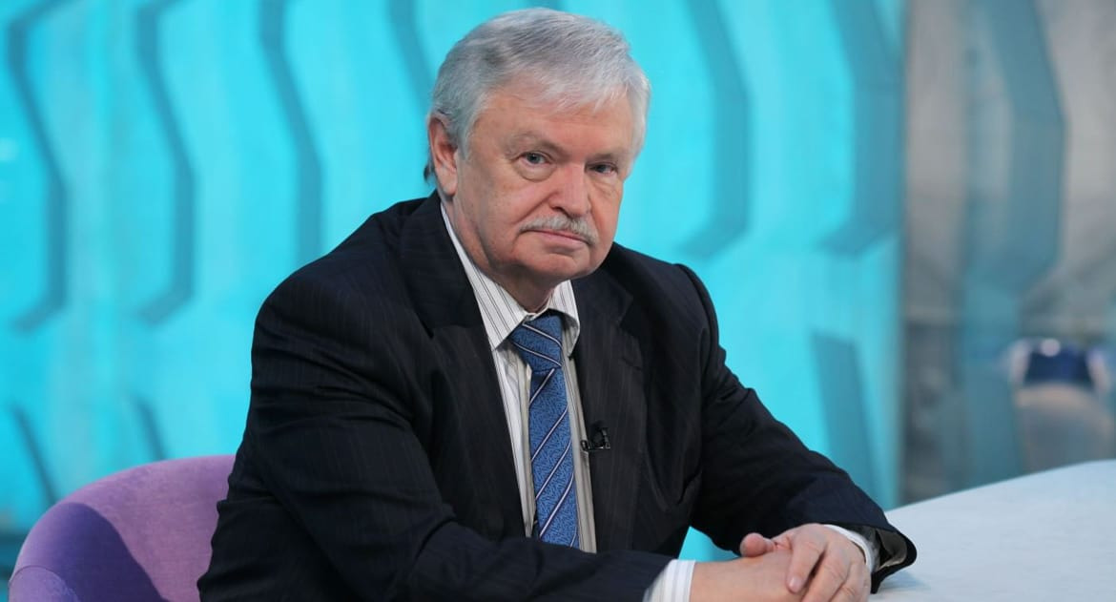
Альберт Лиханов

Slide 4


Slide 5
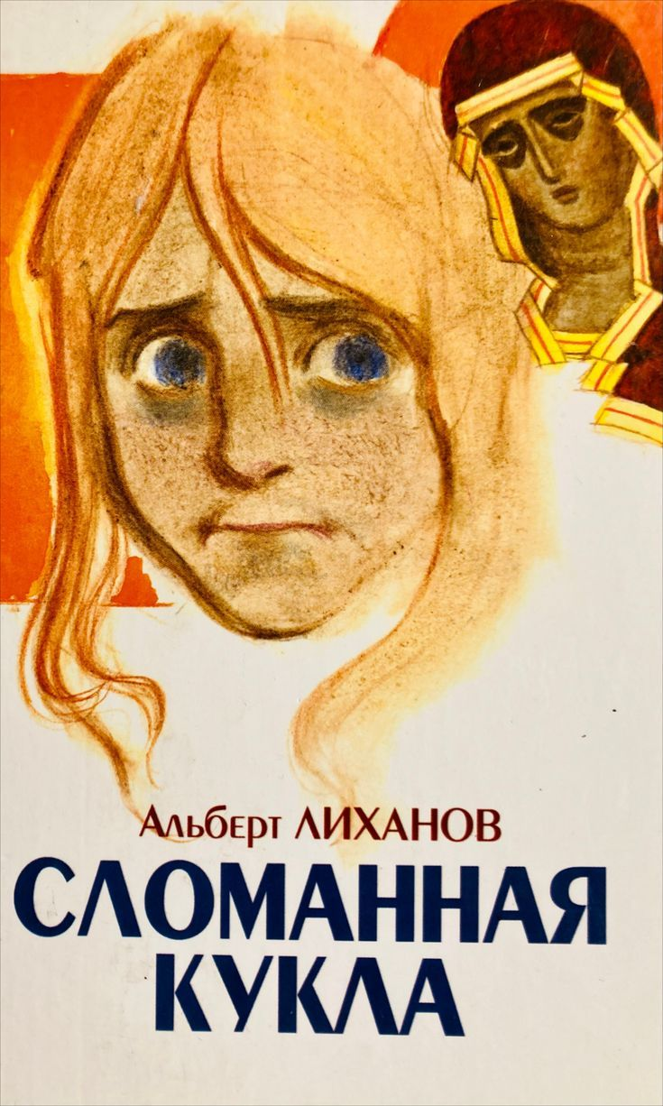

Slide 6


Slide 7
Чистые камушки

Slide 8
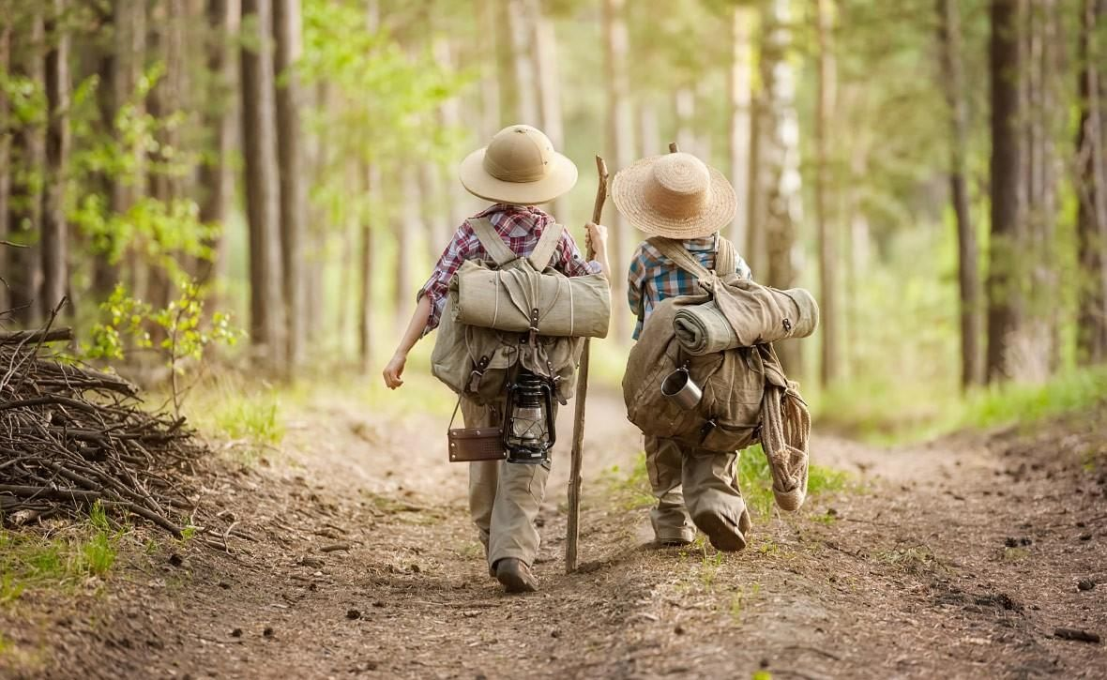

Slide 9


Slide 10
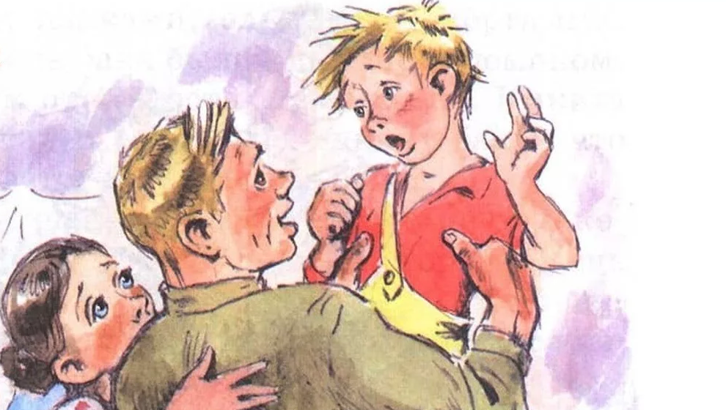

Slide 11
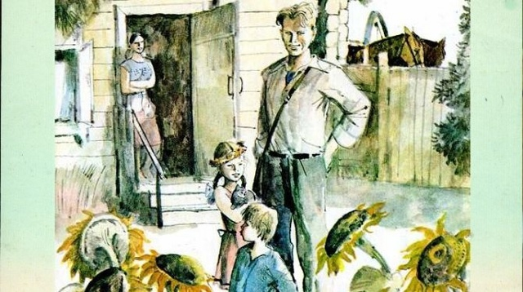

Slide 12
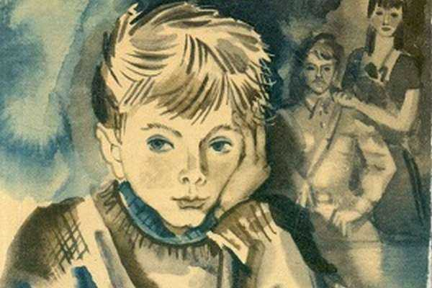

Slide 13


Slide 14
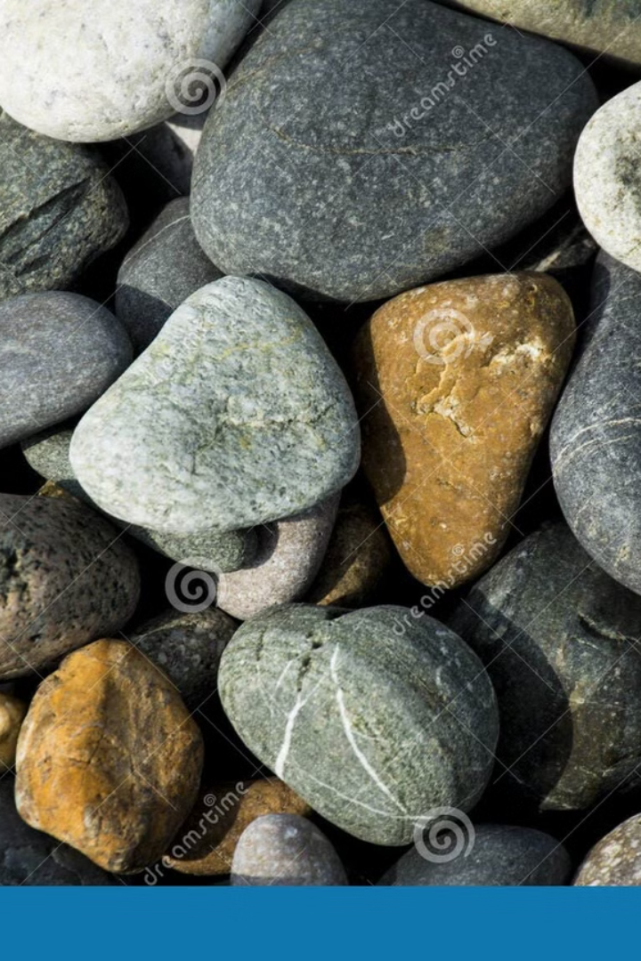
Прочитав повесть вы узнаете, какой же выбор сделал Михаська…
1
«Чистые камушки»
2
Трудный Выбор
Когда всё против
Книга Альберта Лиханова
3
Истинная Сила
Остаться собой

Slide 15
Работу выполнил:
Учитель ГАНОУ СО “Губернаторский лицей”
Кобякова Елена Гадибзяновна
Иллюстрации: https://yandex.ru/images/search?lr=54&source=serp&stype=image&text=иллюстрации%20к%20произведению%20Чистые%20камушки
Цитаты: https://www.kritika24.ru/page.php?id=5521&ysclid=m8nb7of8x7599982045

